Slide 1
paper de la tesis
Elio Campitelli

Slide 2
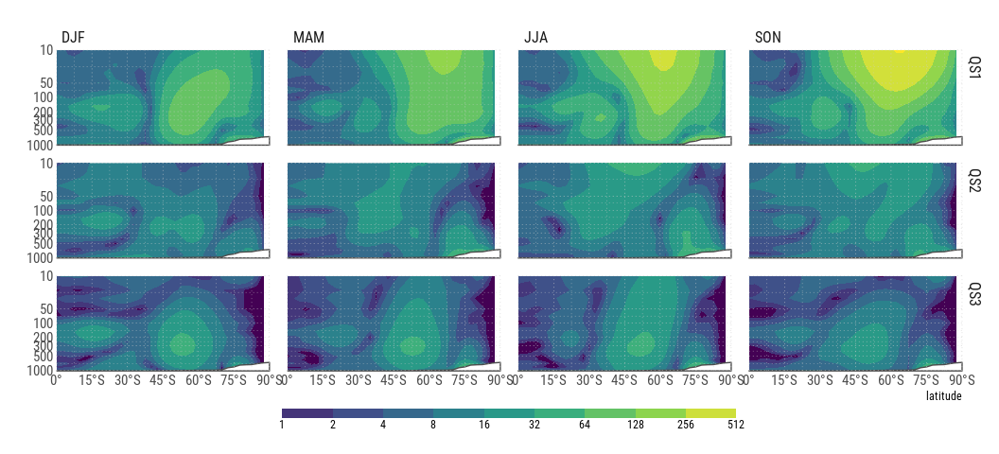
Fourier amplitude of the mean zonal wave 3 (contours).
Notes:
(En la tésis no tengo demasiado texto sobre ésta figura; principalmente la compara con el campo de r2 que no voy a mostrar.)
The amplitude of wave 3 can be computed via Fourier decomposition of the mean seasonal field (AM method) or by computing the mean amplitude of the instantaneous –monthly– fields (MA method). The ratio MA/AM can be used as a meassure of the stationarity of the zonal wave 3 since a perfectly stationary wave (withouth change in phase) would have a ratio equal to 1 and a completely unstationary wave (with completely random phase) would have a ratio close to zero…
The amplitude of QS3 achieves it’s maximum at near 200hPa and 50°S in all seasons but with important changes in it’s vertical extent. During austral winter and autum, wave 3 amplitude extends up to the higest model levels while it remains restricted to the stratosphere during spring and summer. In general, the high amplitudes are colocated with areas of high stationarity, although this metric is maximized at lower levels with the exception of spring. While the mean wave amplitude during this season is high (not shown), stationarity is low in the midlatitudes and specially in the high stratosphere. This is due primarily by the behaviour during november, when high phase variance means that wave 3 cannot be considered stationary.
Esta figura es igual que la anterior pero en contornos pone la media de la amplitud en vez de la amplitud de la onda media. No sé cuál de las dos poner.

Slide 3
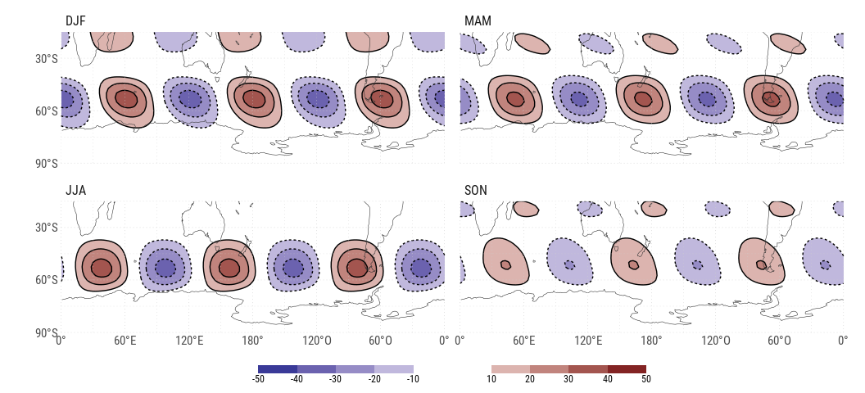
Wave 3 component of the geopotential field of each season at 200hPa.
Notes:
The reconstructed QS3 field at 200hPa show the expected maximum at 50°S and the anual cycle in its phase already observed in previous studies. It also shows an easterly inclination of the systems evident in summer but absent in winter, suggesting that the QS3 might be related to southerly transport of momentum.

Slide 4
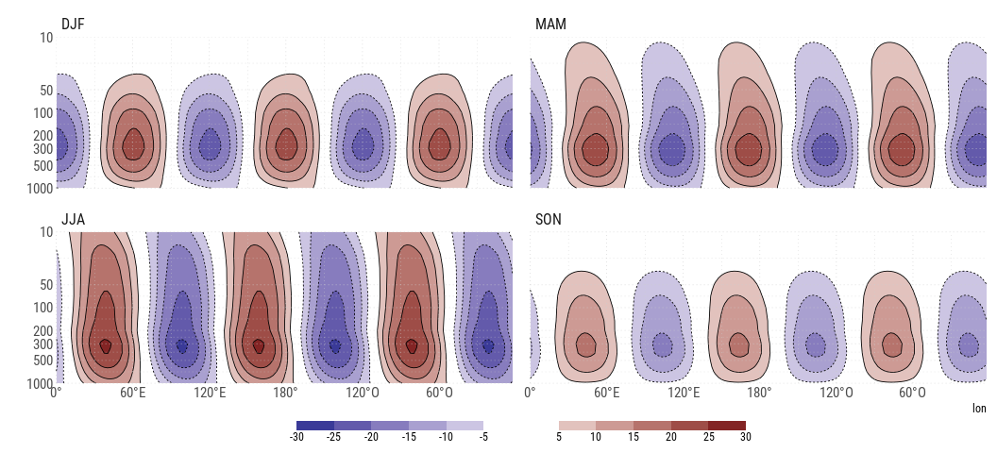
Mean wave 3 component of geopotential height between 65°S and 35°S
Notes:
The vertical strucure of the QS3 shows that the expected seasonal cycle in vertical extent is followed by a slight inclination of the disturances.
Taken together, this suggests a mix of baroclinic and barotropic processes related to the QS3. The former, more important during summer and the the latter dominating in winter. (Esto se debería ver con la energética)

Slide 5
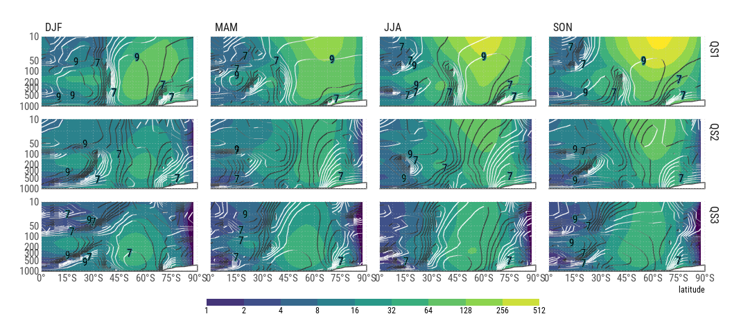
Mean wave amplitude (shaded) and stationarity (contours).

Slide 6
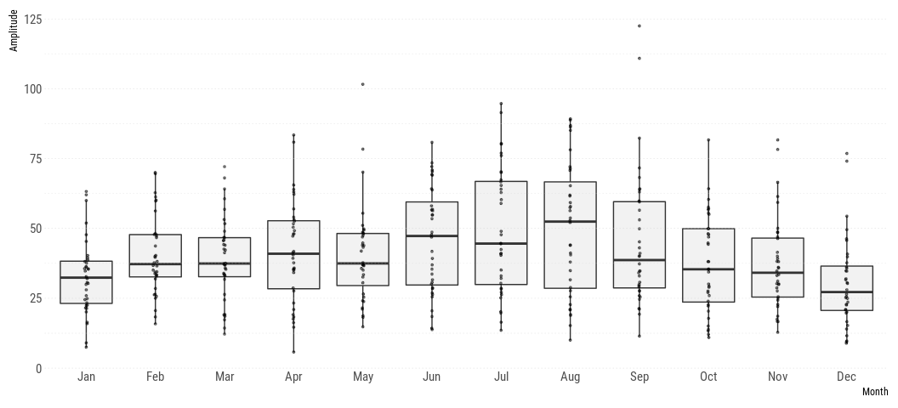
Seasonal cicle of QS3 index.
Notes:
ZW3 activiy exhibits a clear annual cycle with higher amplitude during the austral winter months and lower amplitude during the summer months. This annual cycle is consistent with previous work [@Loon1972; @Karoly1985; @Raphael2004].
As suggested previously, the low amplitude of QS3 wave in spring is not due to a reduction in the amplitude of the planetary wave 3 but to its reduced stationarity.

Slide 7
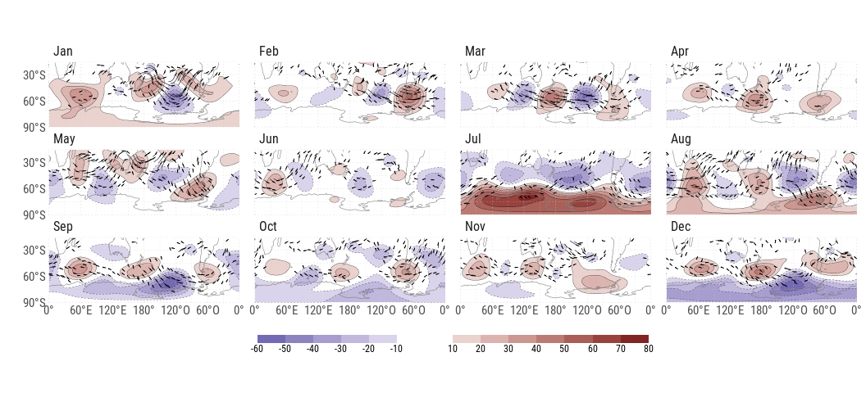
Regression of 200hPa geopotential height and QS3 standarized index, and wave acivity flux computed from regression of 0.201 sigma.
Notes:
All months show evidence of planetary wave 3 activity, but with considerable heterogeneity in its characteristics. In January, September and December, zonal wave 3 is related to a wave train emanating from the tropical western Pacific propagating to the southeast and then turning to the northeast.
En enero, se observa un patrón hemisférico de onda 3, con un centro anómalamente negativo importante en el Pacífico sudeste, embebido además en un tren de ondas extendido entre el este de Nueva Zelanda, y Sudamérica. En febrero, la estructura se mantiene similar, pero con menor evidencia de propagación meridional, y el centro anticiclónico en Sudamérica intensificado y un debilitamiento de aquel ubicado al sur del Índico. En marzo, la estructura de onda 3 exhibe mínima variación meridional y ocupa todo el círculo de latitud entre 60°S y 45°S. Abril es similar a marzo, pero sin centros ciclónicos significativos. En mayo, se distingue nuevamente un tren de ondas con propagación meridional, emanando desde Australia, pero con evidencias de reflexión en el Mar de Weddell. Junio, al igual que marzo, presenta una estructura de QS3 zonal, pero menos definida y, consistente con el corrimiento de la fase observado, con los centros ciclónicos y anticiclónicos desplazados hacia el oeste.

Slide 8
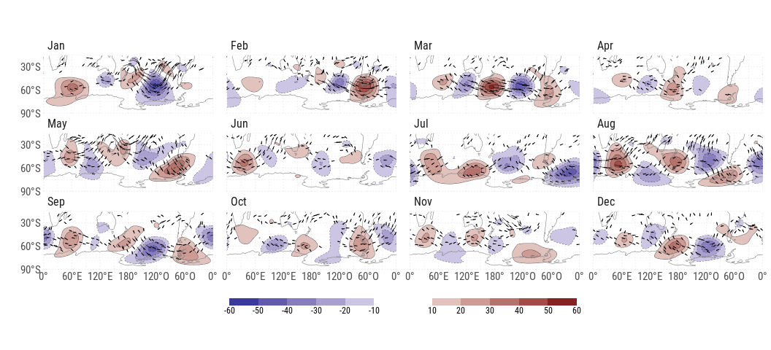

Slide 9
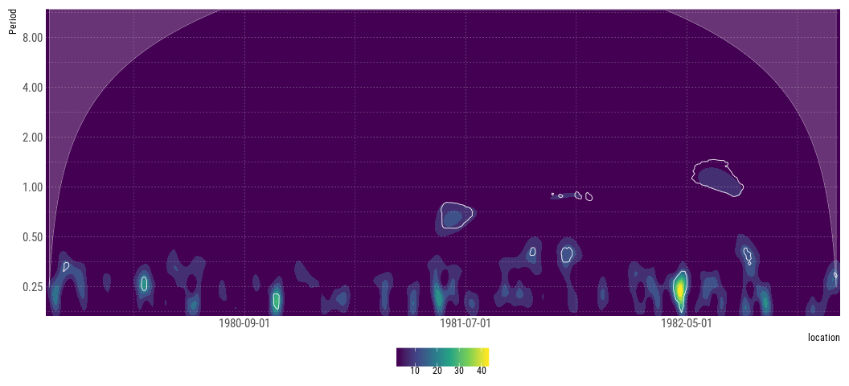
Wavelet analysis of QS3 index
Notes:
Un análisis de wavelets no muestra evidencia de periodicidades.

Slide 10
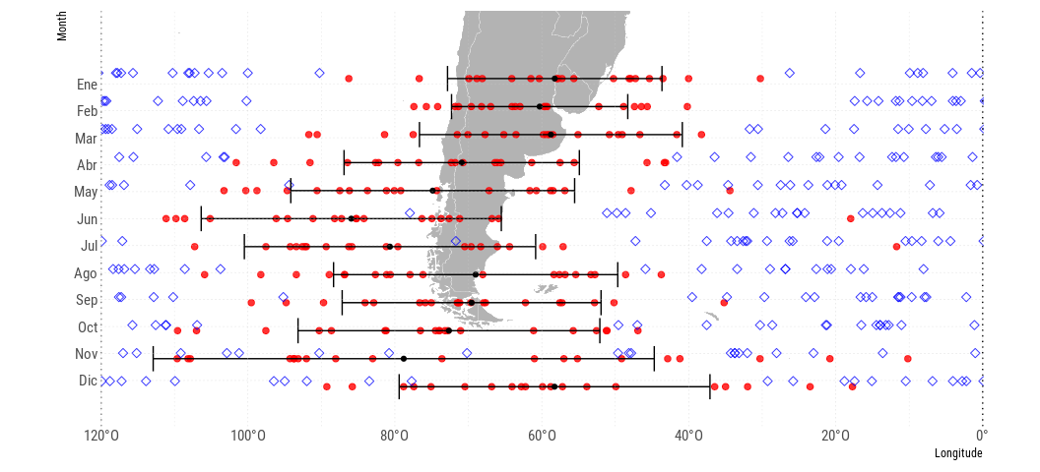
Phase of the mean wave for each month and $±$ 1 standrad deviation (black dots and error bars). In red and blue, phase of the most intense 20 events for each month, representing the location of the ridge and throuht respectively.

Slide 11
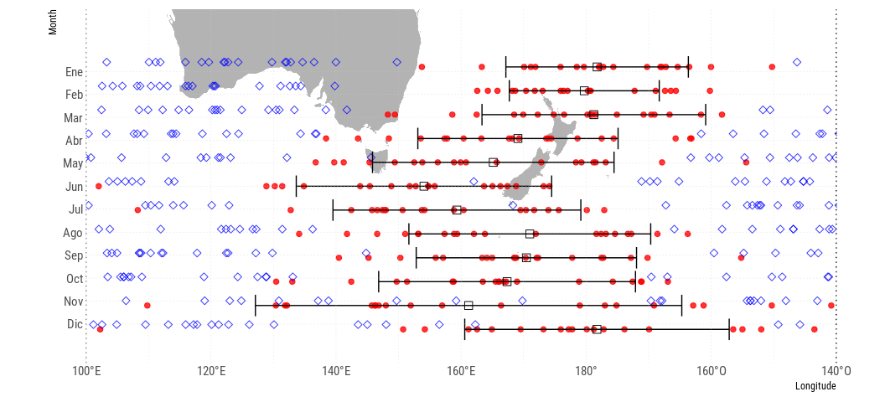

Slide 12
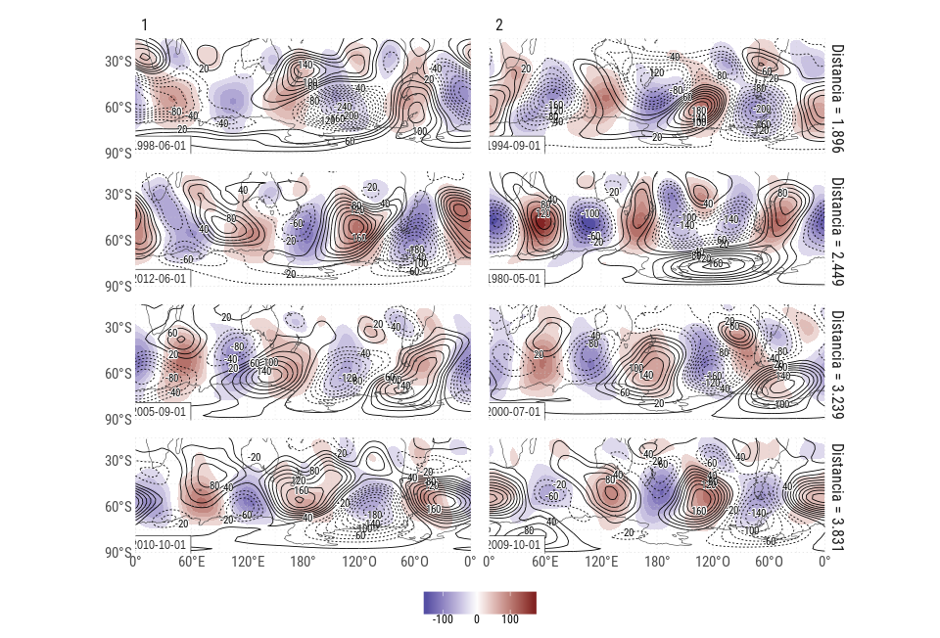
Four most similar field tuples in standarized wave 3 amplitude and phase space. Temporal anomaly of 200hPa geopotential (contours) and zonal anomaly of 200hPa geopotential with waves 1 and 2 filtered out (shaded).
Notes:
Se muestran los cuatro pares de campos más similares en cuanto a amplitud y fase. Aún en esta muestra puede verse grandes heterogeneidades. En el primer par de campos, por ejemplo, uno muestra anomalías zonales significativas principalmente sobre el Atlántico y el Índico mientrs que en el otro éstas ocupan todo el dominio. La latitud de las anomal ías también cambia mucho entre ambos casos. La correlación de campo es de -0.43. El segundo y tercer par de campos presenta mayor similaridad (correlación de campo -0.48 y 0.79 respectivamente). El cuarto par no sólo presenta poca correlación (-0.52) sino que presenta una gran diferencia en el área de máximas anomalías.
Los campos de anomalías temporales, por su parte, casi no presentan similitudes entre los campos. Esto se debe principalmente a que no se está filtrando las ondas 1 y 2.

Slide 13
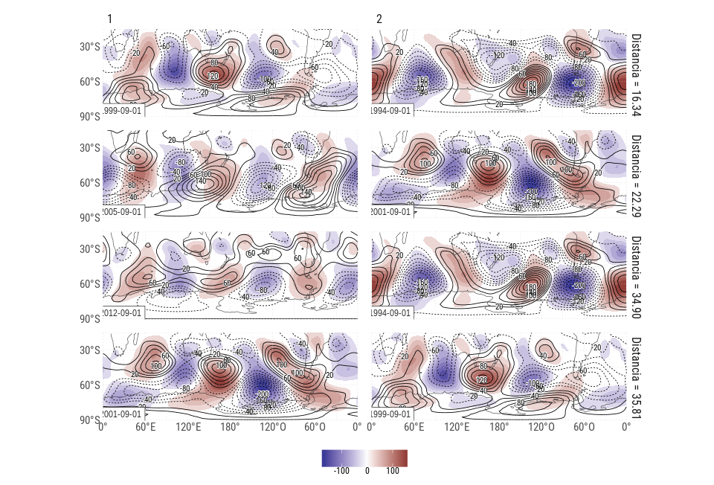
Four most similar september field tuples in standarized wave 3 amplitude and phase space. Temporal anomaly of 200hPa geopotential (contours) and zonal anomaly of 200hPa geopotential with waves 1 and 2 filtered out (shaded).

Slide 14
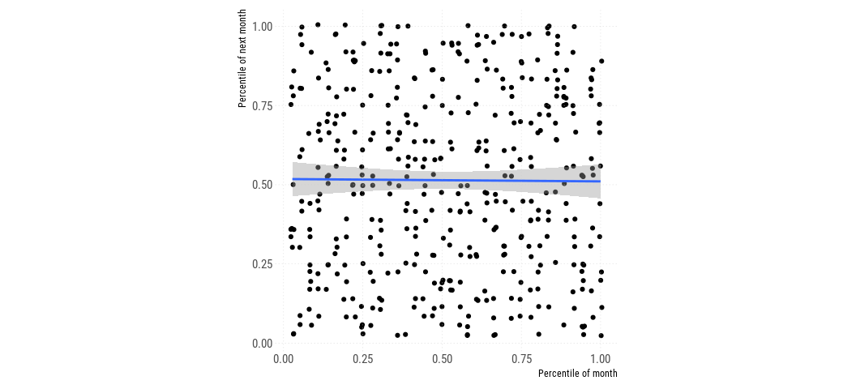
Relationship between QS3 index at each month with QS3 index at the subsequent month
Notes:
Se muestra la (falta de) relación entre el percentil de cada mes con el percentil del mes siguiente. No sólo no hay relación (lineal) sino que si hubiera una persistencia en los valores más altos, tendría que haber una concentración de puntos en la esquina superior derecha o en la inferior izquierda.

Slide 15
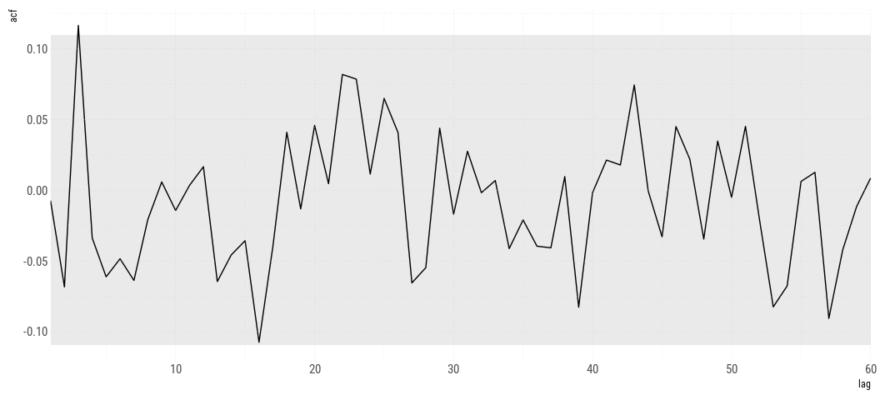
Autocorrelation function of QS3 index. Shaded area indicates p-values greater than 0.01
Notes:
El autocorrelograma confirma esta falta de relación.

Slide 16
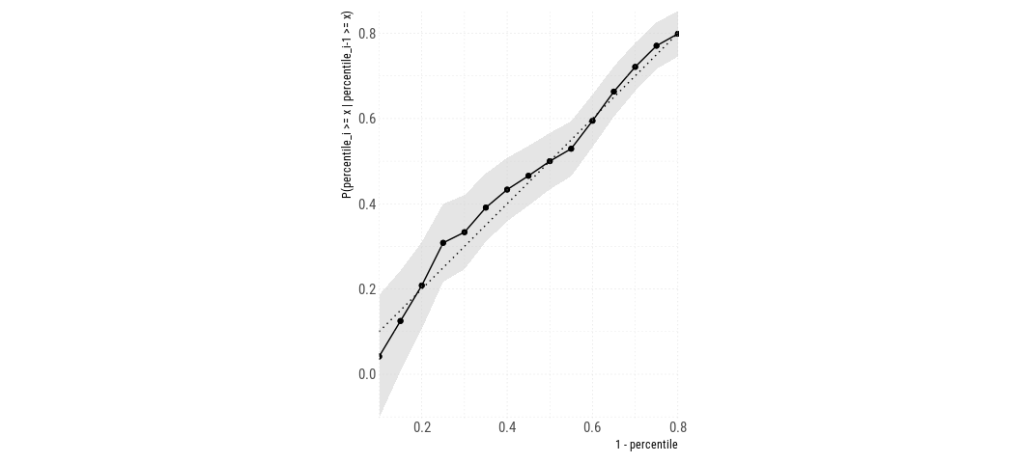
Conditional probability of persistence
Notes:
Esta figura muestra la probabilidad condicional de que un mes sea del percentil mayor o igual a un determinado valor sabiendo que el anterior mes estaba en el percentil mayor o igual al valor de corte. La línea punteada es la hipótesis nula (la probabilidad condicional es igual a la porbabilidad incondicional). Se confirma que no hay persistencia (o, más bien, que no se puede detectar persistencia en estos datos).

Slide 17


